Slide 1

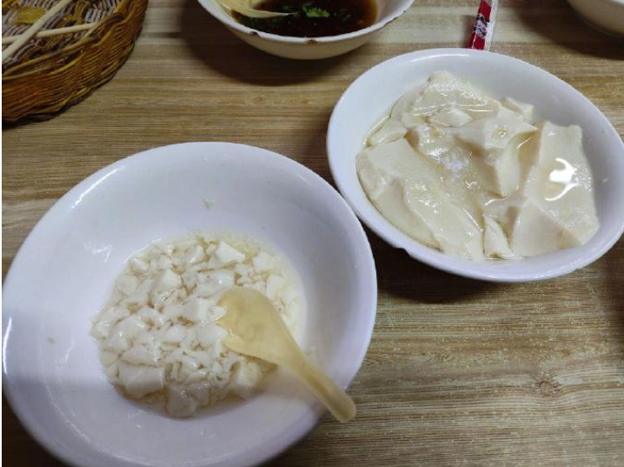

豆腐脑加糖
烤红薯配勺
冻梨摆盘

Slide 2
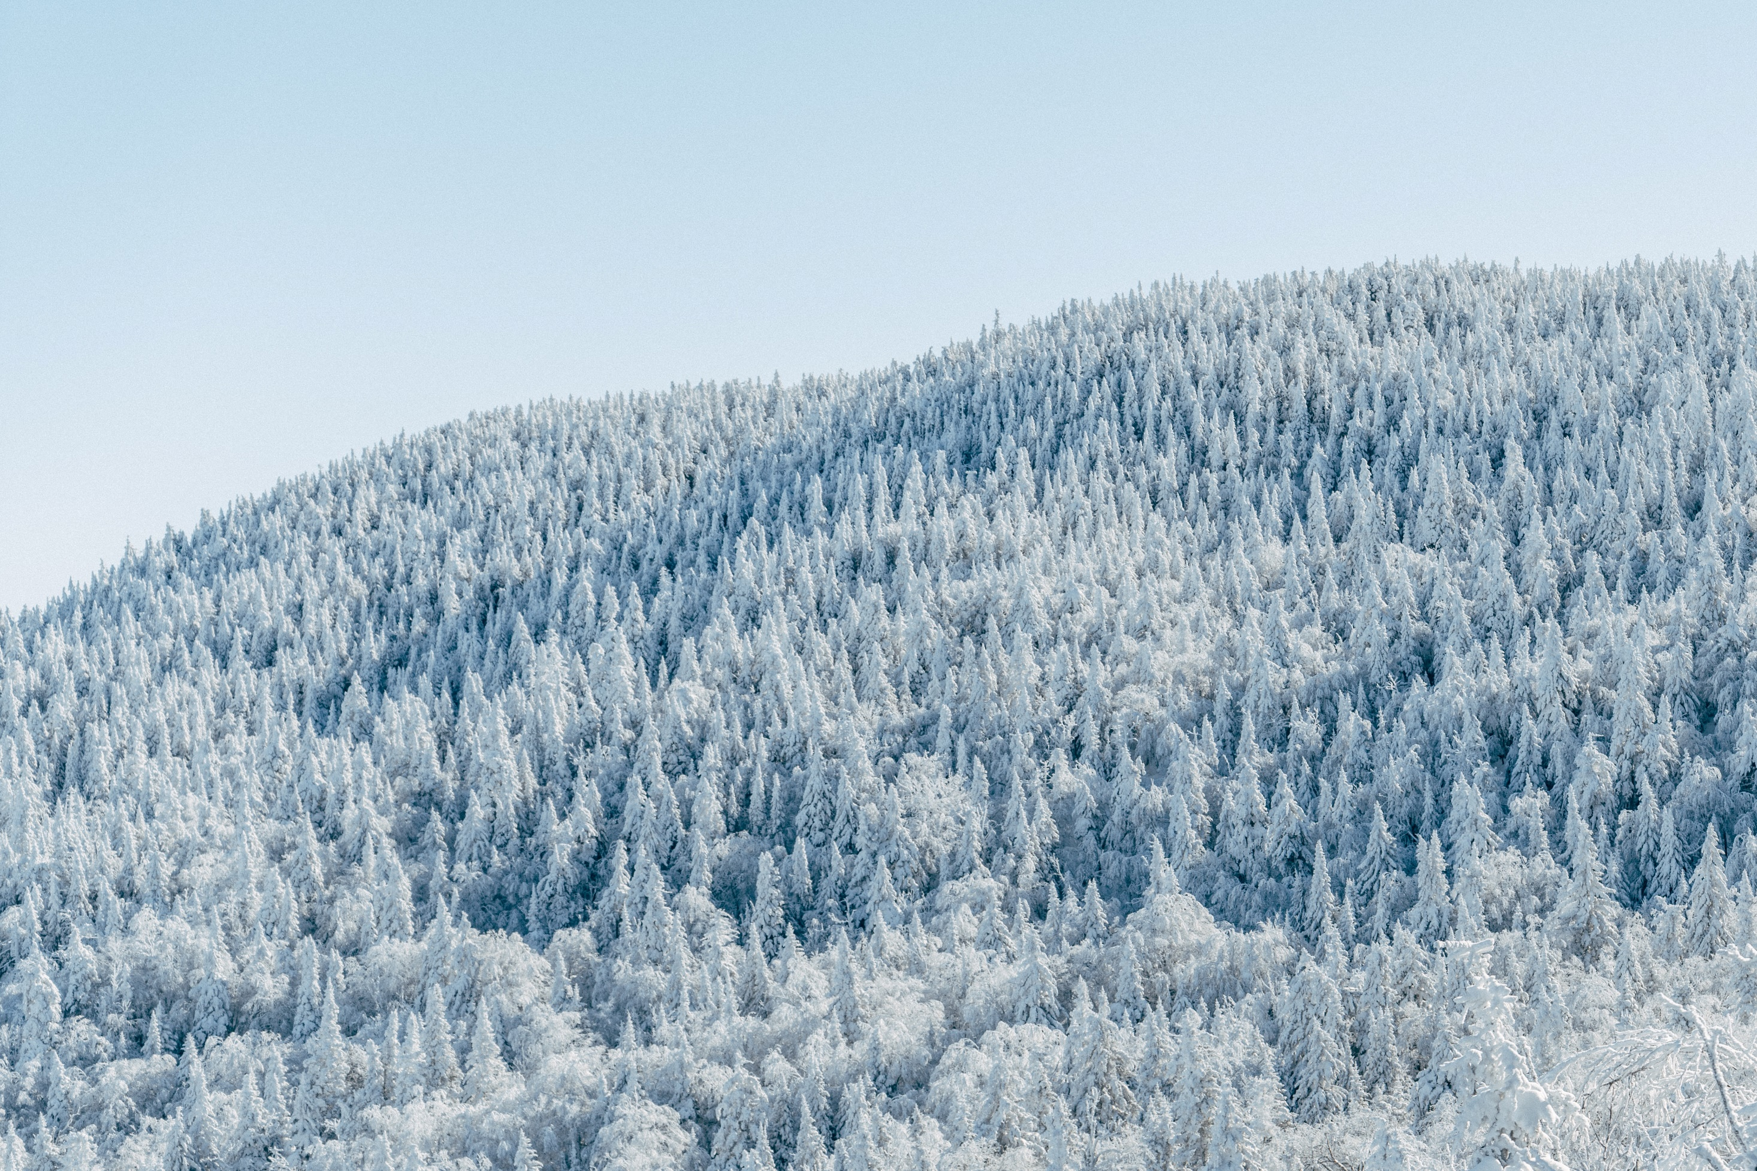
”白山黑水“—东北三省
Copyright © 罗银 & 路加
2020/03/04
Notes:
图片来源：中央新闻网

Slide 3

构成
黑龙江 黑 哈尔滨
吉林 吉 长春
辽宁 辽 沈阳
注：东北三省≠东北地区
南海诸岛
Notes:
师：东北三省指的是哪三省？
生：黑龙江省 / 吉林省 / 辽宁省
师：注意，东北三省≠东北地区。东北地区=东北三省+内蒙古东部。

Slide 4
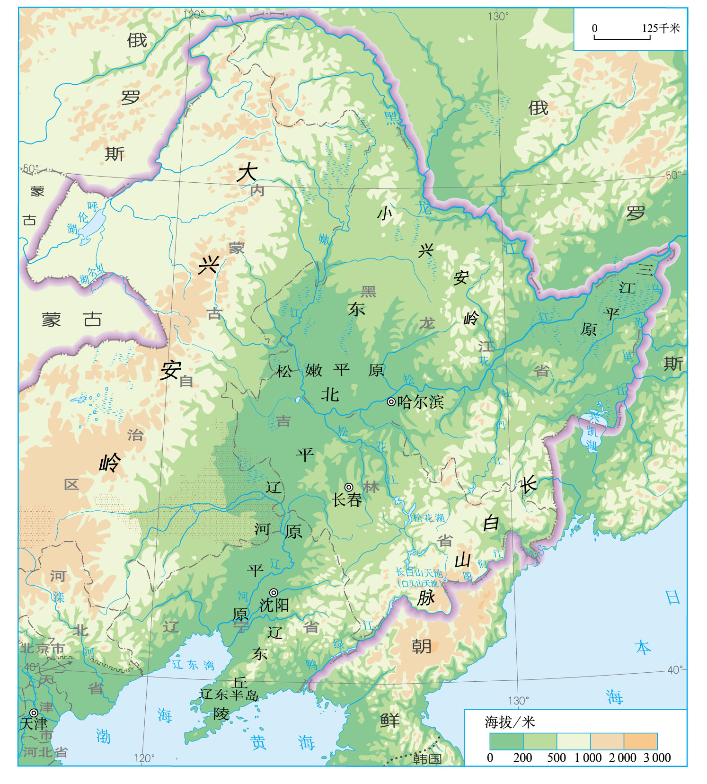
为什么东北三省万物皆可冻？
气温低
纬度高
靠近冬季风发源地
Notes:
自主学习：探位置（描图填注）
1.描轮廓：在课本P14或填充图册P9描绘出东北三省的大致轮廓，判断其位于中国的哪个方位；
2.注经纬：标注出四至点的经纬度（此处可回顾我国领土的最北端最东端）；
3.填地名：在课本P14找出或在填充图册P9填注俄罗斯/朝鲜/内蒙古/河北/渤海/黄海；

Slide 5
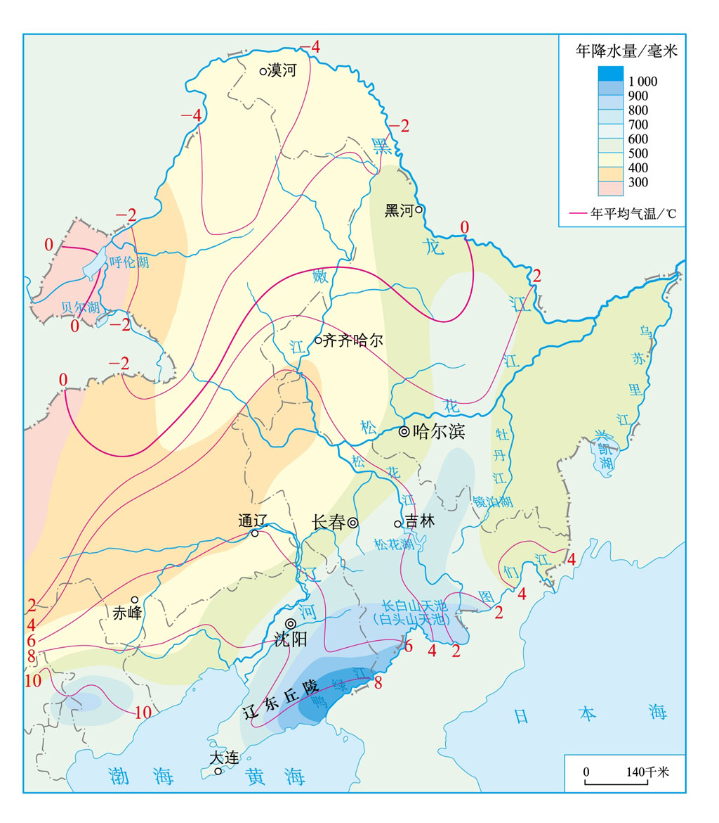
东北三省年平均气温
分布规律
大致自南向北逐渐
降低

Slide 6

第九届亚冬会

Slide 7
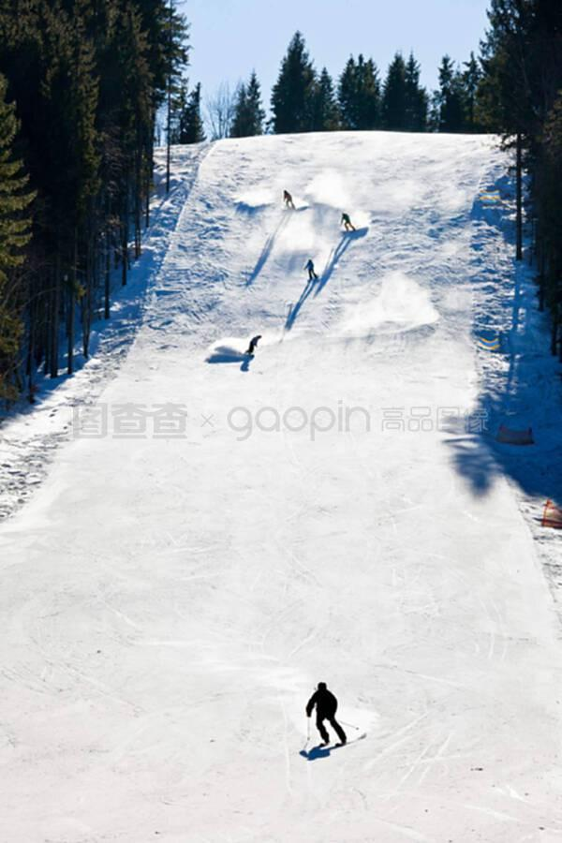
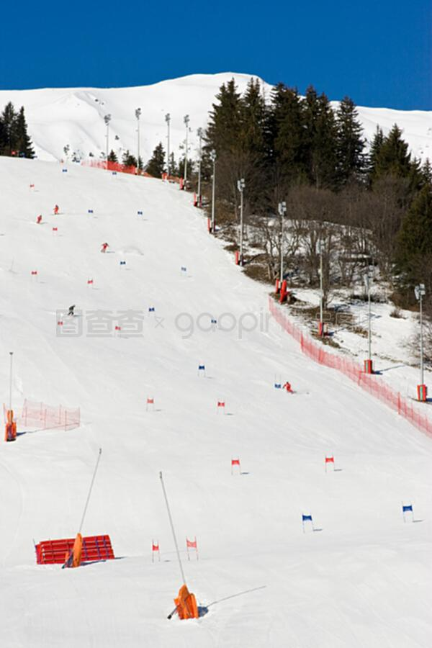
从地形和气候角度思考，滑雪运动的开展需要哪些自然条件？
1、山地
2、降雪

Slide 8
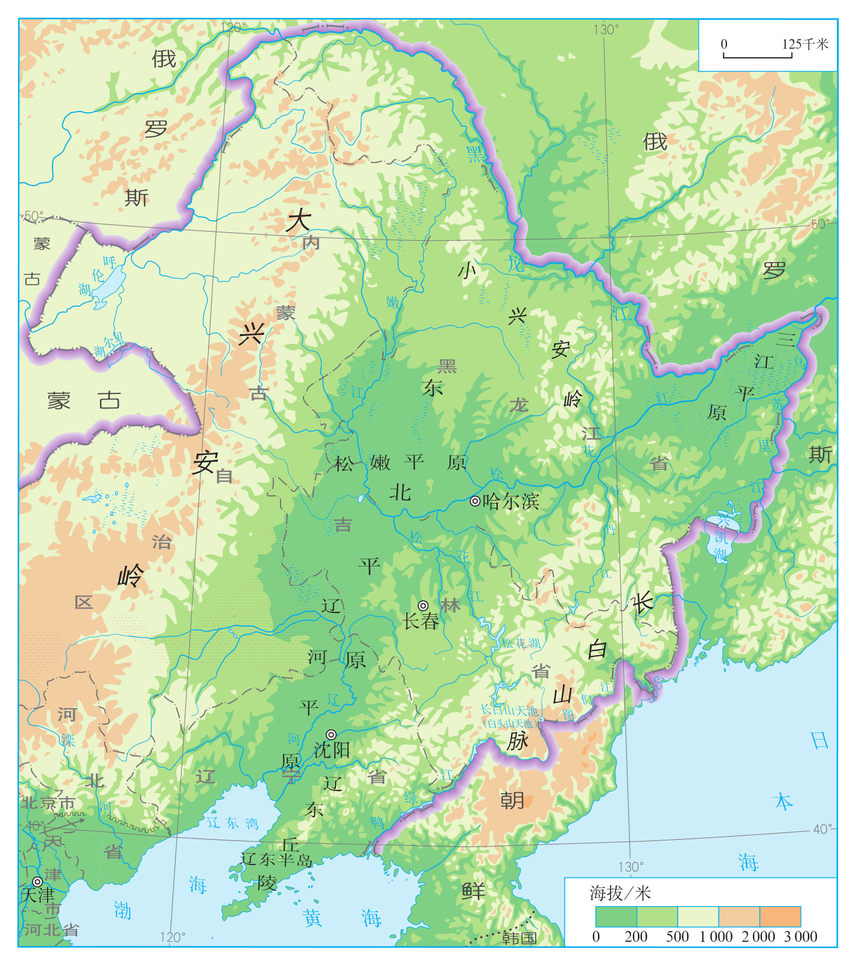

地形
大
兴
安
岭
小
兴
安
岭
山 地
长
白
山
脉
Notes:
自主学习：寻山河(读图圈注)
1.读图：结合图例判断地形类型；
2.圈注：圈出图中的山地与平原；
大兴安岭、长白山脉属东北-西南走向山脉；
小兴安岭属西北-东南走向山脉；

Slide 9
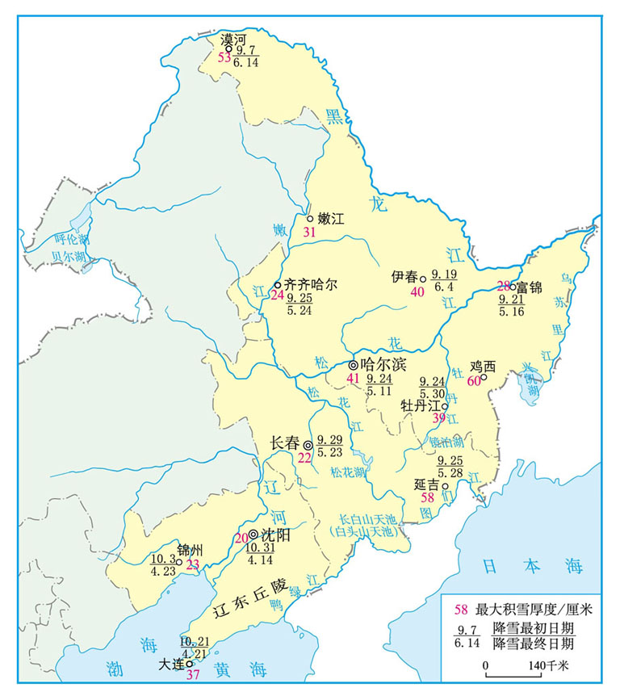

Slide 10
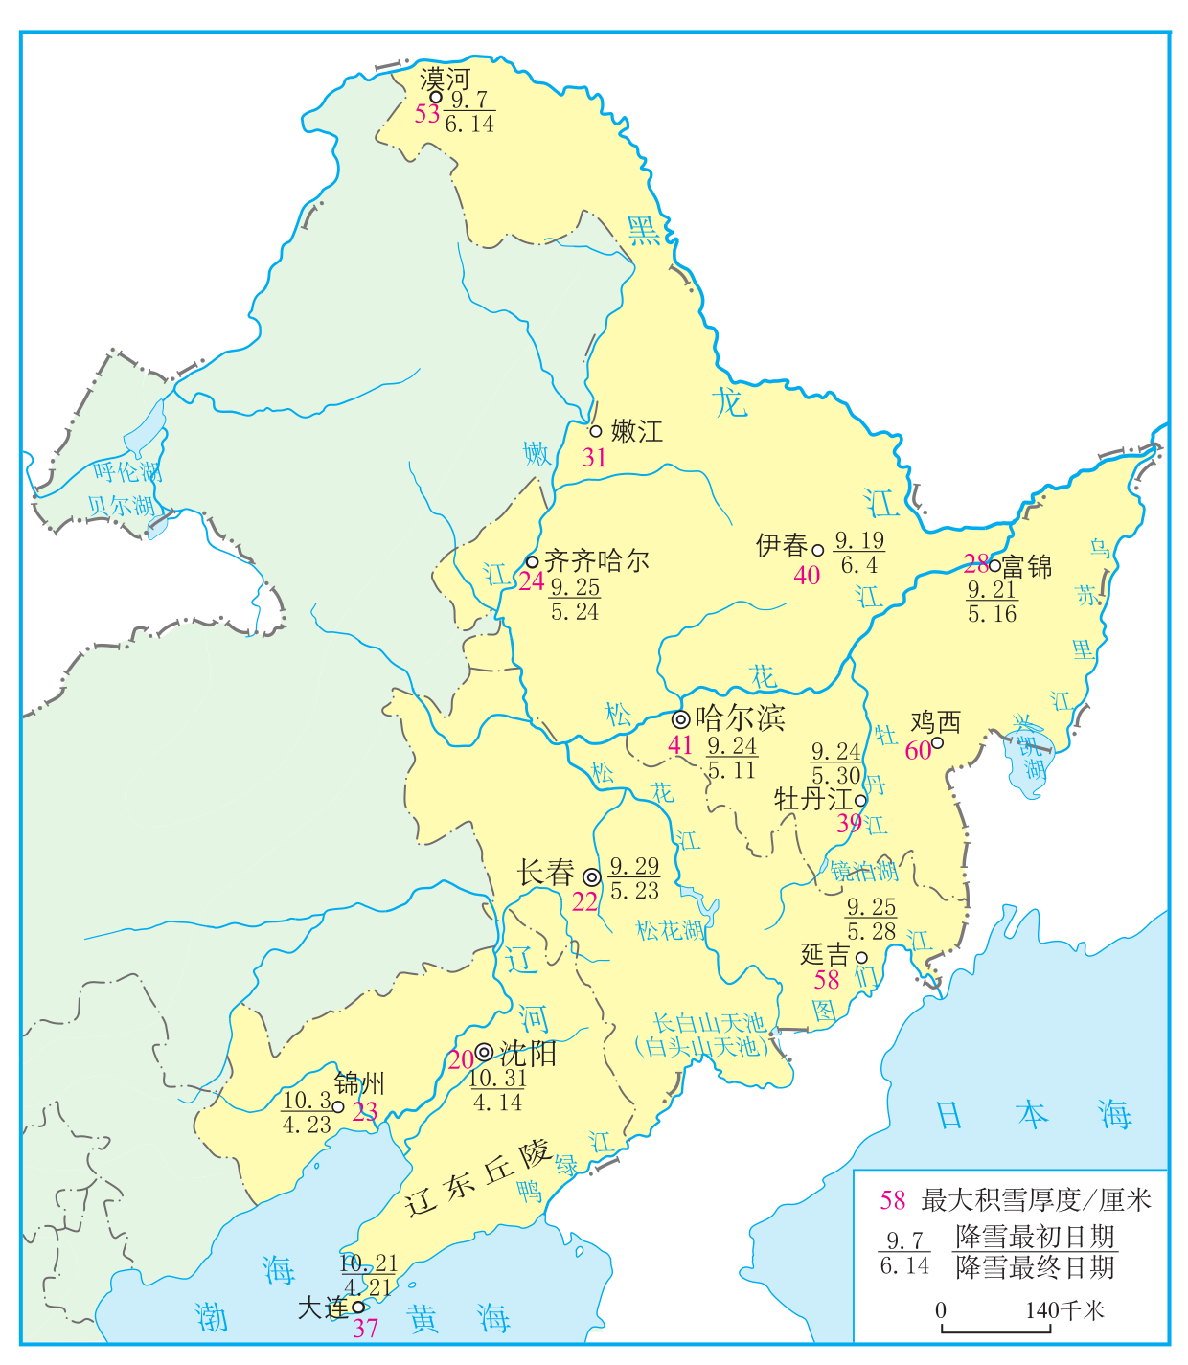
漠河
9.7
6.14
53
认识东北三省的冷湿气候
漠河
齐齐哈尔
沈阳
齐齐哈尔
9.25
齐齐哈尔
5.24
雪 期
（天）
长春
22
长春
长春
延吉
漠河
延吉
58
积雪厚度
（cm）
沈阳
10.31
沈阳
4.14
Notes:
P16小组活动：认识东北三省的冷湿气候
1.小组组内分工计算雪期，并总结规律；
2.比较积雪厚度差异，分析导致差异的原因
（可从地形、纬度位置、距海远近三方面考虑）；
3.集思广议：气候与东北传统民居特点的联系及气候对当地居民生活的影响；
4.小组代表汇报结果；

Slide 11
漠河
9.7
6.14
认识东北三省的冷湿气候
漠河
齐齐哈尔
沈阳
齐齐哈尔
9.25
齐齐哈尔
雪 期
（天）
5.24
281
242
166
变化规律：
由北到南，雪期越来越短。
沈阳
10.31
沈阳
4.14
Notes:
P16小组活动：认识东北三省的冷湿气候
1.小组组内分工计算雪期，并总结规律；
2.比较积雪厚度差异，分析导致差异的原因
（可从地形、纬度位置、距海远近三方面考虑）；
3.集思广议：气候与东北传统民居特点的联系及气候对当地居民生活的影响；
4.小组代表汇报结果；

Slide 12
漠河
53
认识东北三省的冷湿气候
长春
漠河
延吉
积雪厚度
22
53
58
延吉与长春对比产生差异原因
长春
22
长春
延吉
58
漠河与长春对比产生差异原因
Notes:
P16小组活动：认识东北三省的冷湿气候
1.小组组内分工计算雪期，并总结规律；
2.比较积雪厚度差异，分析导致差异的原因
（可从地形、纬度位置、距海远近三方面考虑）；
3.集思广议：气候与东北传统民居特点的联系及气候对当地居民生活的影响；
4.小组代表汇报结果；

Slide 13
Notes:
自主学习：寻山河(读图圈注)
1.读图：结合图例判断地形类型；
2.圈注：圈出图中的山地与平原；
大兴安岭、长白山脉属东北-西南走向山脉；
小兴安岭属西北-东南走向山脉；

Slide 14
漠河
53
认识东北三省的冷湿气候
长春
漠河
延吉
积雪厚度
22
53
58
延吉与长春对比产生差异原因
延吉地处山地迎风坡，距海较近，
降水多，积雪厚
长春
22
长春
延吉
58
漠河与长春对比产生差异原因
漠河纬度高，且距冬季风源地近，雪期长
Notes:
P16小组活动：认识东北三省的冷湿气候
1.小组组内分工计算雪期，并总结规律；
2.比较积雪厚度差异，分析导致差异的原因
（可从地形、纬度位置、距海远近三方面考虑）；
3.集思广议：气候与东北传统民居特点的联系及气候对当地居民生活的影响；
4.小组代表汇报结果；

Slide 15



降水的形式有哪些？
雨
雪
冰雹

Slide 16
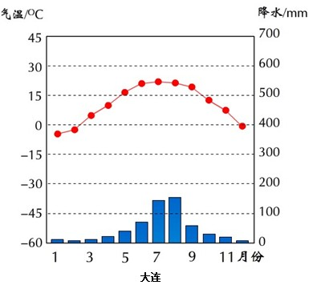
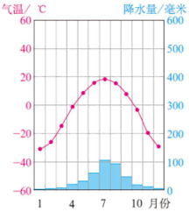
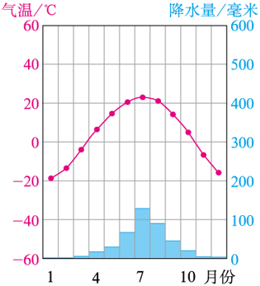
漠 河
齐齐哈尔
大 连
降水集中于夏季，冬季降雪较多
温带季风气候

Slide 17
东北三省年降水量
分布规律
大致自东南向西北
逐渐减少

Slide 18
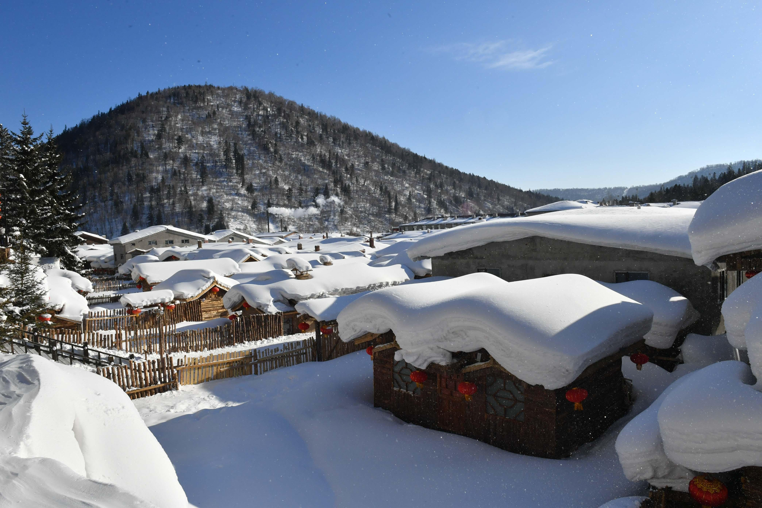
冬季降雪较多，坡度较大，利于排雪； 冬季气温较低，墙厚窗户小，利于保暖
为什么东北三省传统民居房顶坡度大、墙体厚、窗户小？
东北传统民居
Notes:
3.冷湿气候的影响
传统民居

Slide 19
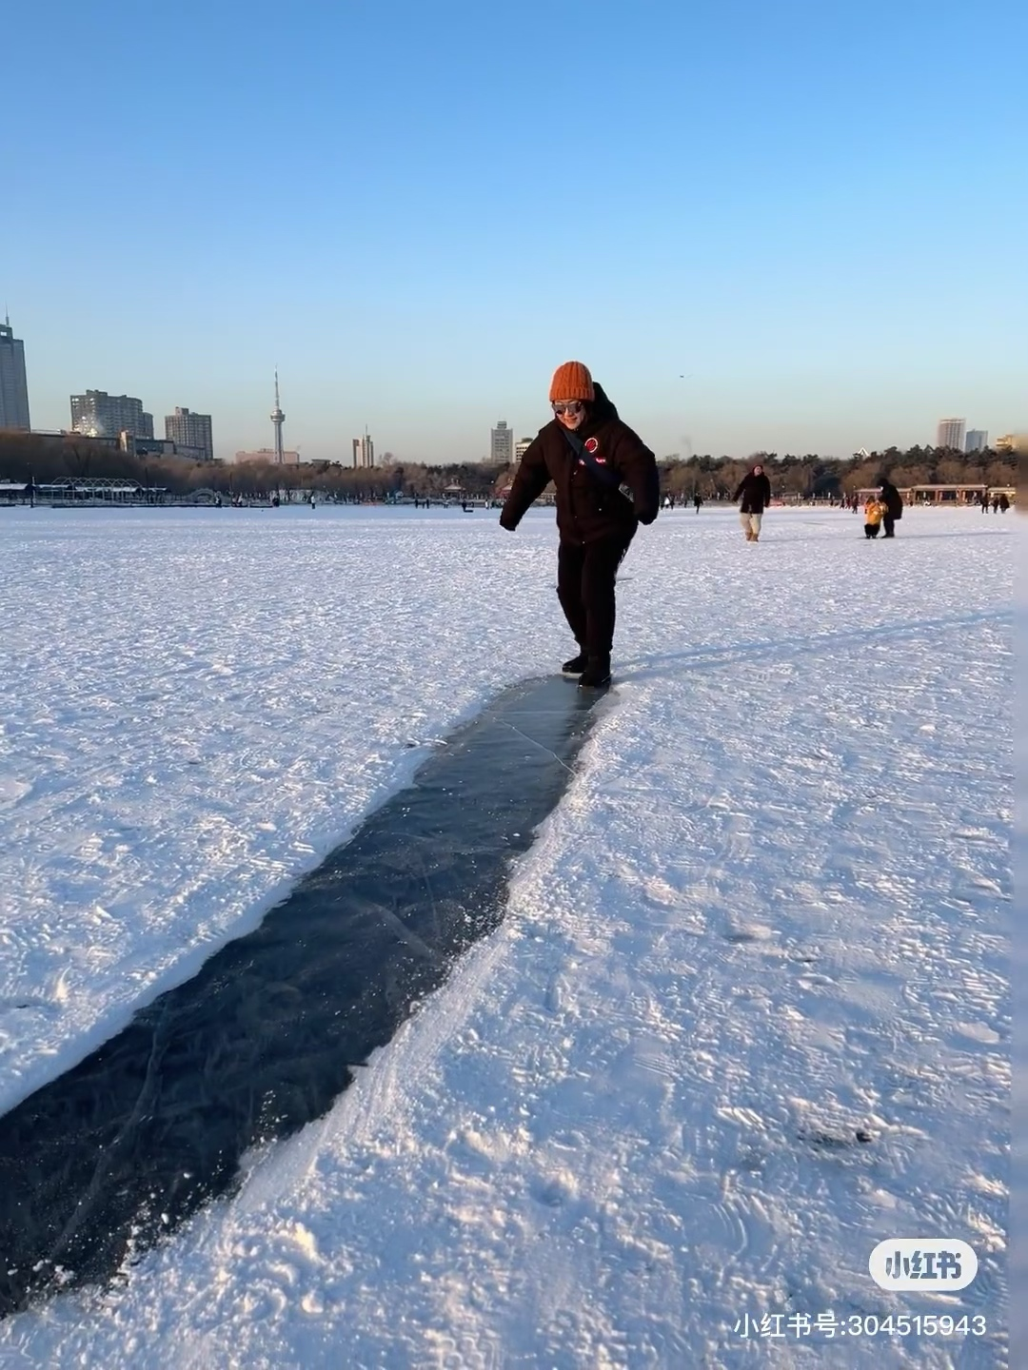


Slide 20
黑
河流
龙
1、中朝界河
和 。
江
图们江
鸭绿江
嫩
江
三
江
平
原
2、中俄界河
乌
和 。
苏
乌苏里江
黑龙江
松 花 江
松嫩平原
里
3、中部河流
江
、 。
松花江
嫩江
松 花 江
辽河平
原
。
辽河
辽 河
图们江
地形
鸭绿江
平原
Notes:
自主学习：寻山河(描图)
3.描图：在图上描绘出河流（图们江/鸭绿江/乌苏里江/黑龙江/松花江/嫩江/辽河）轮廓；
可结合平原名称记忆河流分布；
可歌词辅助记忆界河；

Slide 21
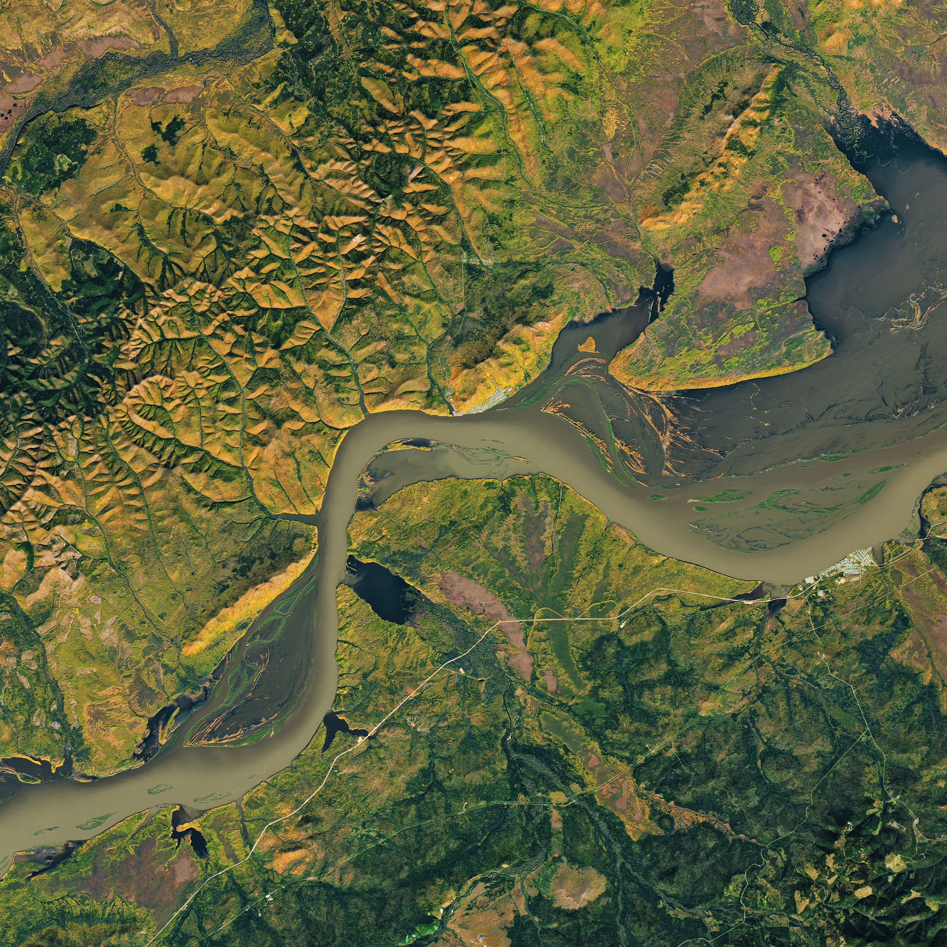
“山 环 水 绕
沃 野 千 里”
Notes:
师：山脉如马蹄形排列，河流穿行环绕，平原镶嵌其间。
八字概括其山河大势【“山环水绕，沃野千里”】。
（图片来源：百度图片）

Slide 22
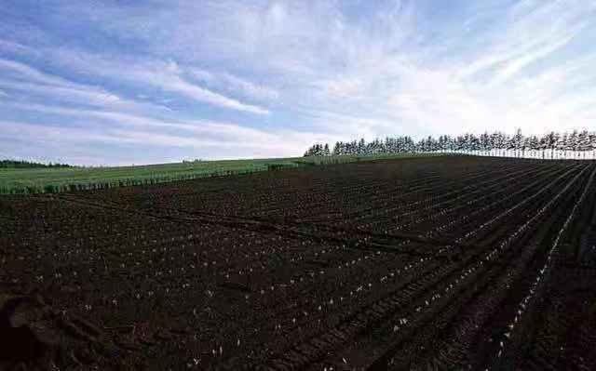
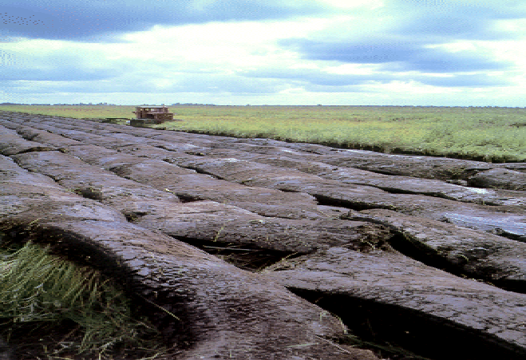
土壤
黑色土壤
有机物质平均含量在3%至10%之间，
成 因
①雨热同期，利于植被生长；
②地形平坦，利于有机质积累；
③纬度高，气温低，有机质不易
被分解，逐年累积形成黑土厚
重的腐殖质层。
东北“黑土地”
Notes:
东北黑土地
上节已学此知识点，此处简单带过。
百度百科-
所谓黑土，乃指有机物质平均含量在3%至10%之间，特别利于包括水稻、小麦、大豆、玉米等农作物生长的一种特殊土壤，主要分布在温带混交林。
黑土地在世界上仅有四大块，除了中国东北黑土外，还有三块分布在乌克兰大平原/美国密西西比河流域/南美洲阿根廷连至乌拉圭的潘帕斯大草原。
黑土有机质含量大约是黄土的十倍，是肥力最高、最适宜农耕的土地，因此世界各大黑土区先后被开发成重要的粮食基地。
分布-
我国的黑土地主要分布在东北平原。
有地质专家指出，每形成一厘米厚黑土需时200年至400年，而北大荒的黑土厚度则达到了1米，以至于可以“捏把黑土冒油花，插双筷子也发芽”。
这片被黑龙江、嫩江和松花江包围的土地，在200多年时间里被满族人视作“龙兴之所”而禁止开垦，直至1947年，一群穿着灰绿色军装、
脚套乌拉草鞋人的进驻才打破了寂静。
东北黑土肥沃的原因-
①有机质丰富（东北地区草原、森林等植被覆盖率高）；
②该地位温带季风气候，雨热同期，有利于植被的生长；
③地处东北平原，地形平坦，有利于有机质的积累；
④纬度较高，气温低，枯枝落叶及其他的有机质不易被分解，从而逐年累积最终形成了黑土的厚重的腐殖质层。

Slide 23
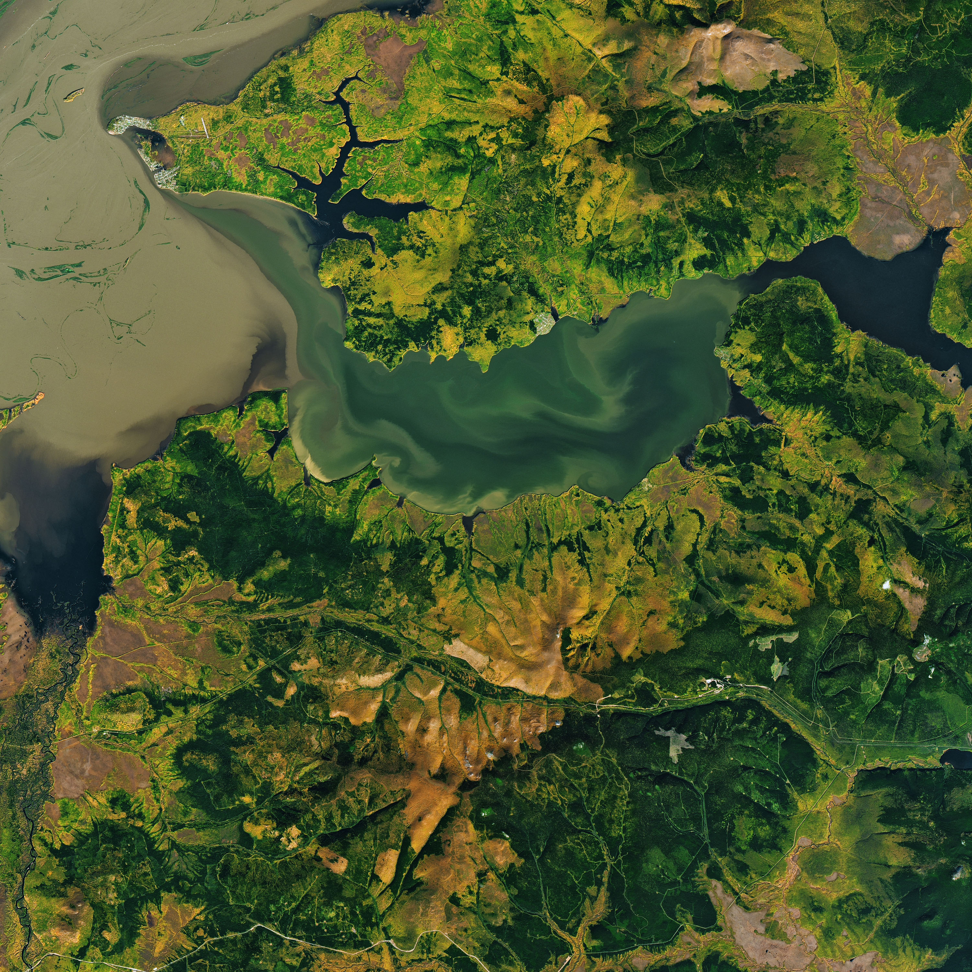
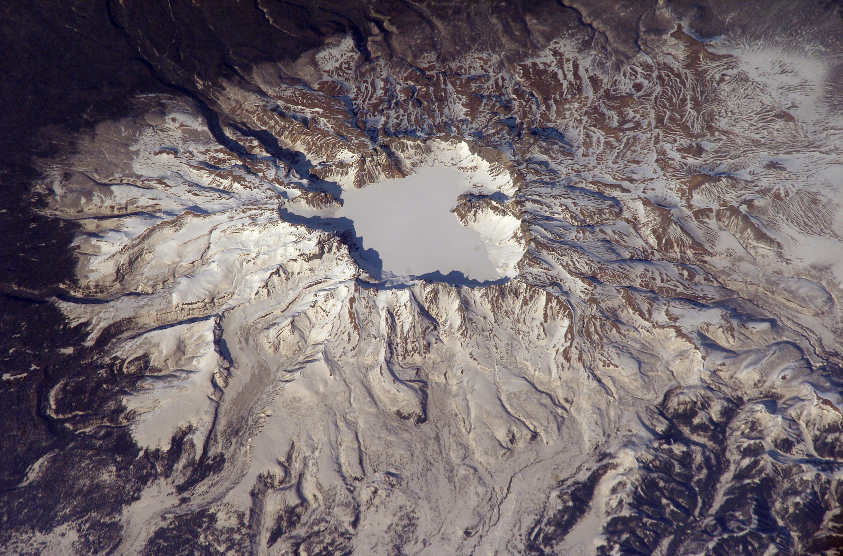
“白 山 黑 水”
黑龙江
长白山
Notes:
师：其中最著名的山脉与河流是长白山与黑龙江，因此人们习惯用“白山黑水”指代东北三省。
------------------------
师承转：你们知道为何白山白，黑水黑吗？
生七嘴八舌：气候寒冷，黑土地......（这个问题简单）
师：是的，这还与东北的气候与土壤有关。
（长白山积雪覆盖期长；黑龙江两岸土壤多为具有大量腐殖质的黑土，故水色发黑）
白山-长白山-气候（图片来源：必应图片）
黑水-黑龙江-土壤（图片来源：百度图片/昵图网BY：窦一萍）

Slide 24
“林
海
雪
原”

Slide 25
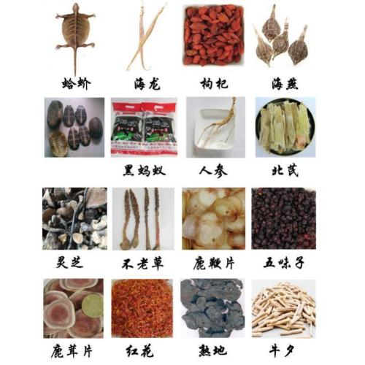
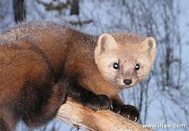
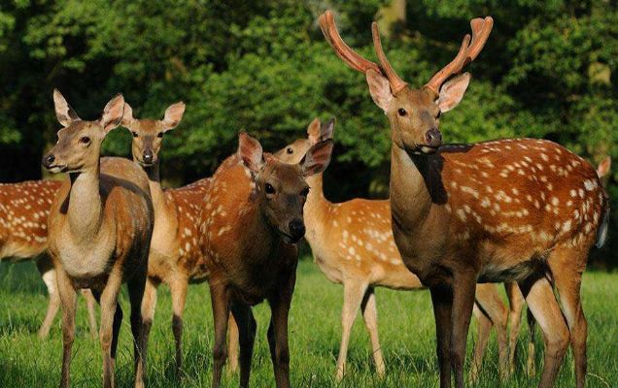
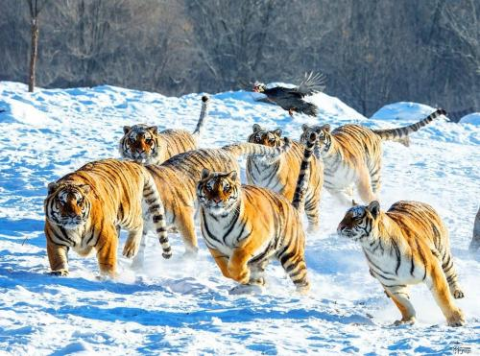
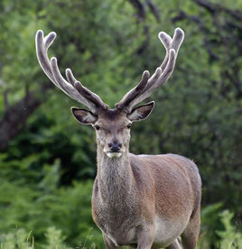
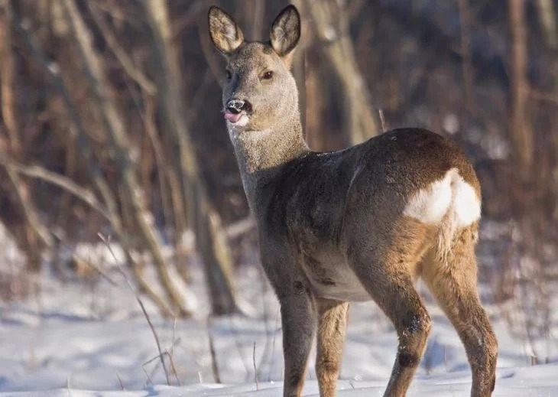

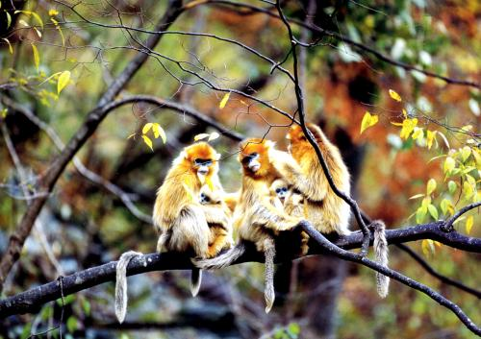
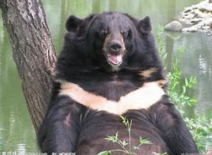
野生动植物资源
Notes:
师：富饶的东北三省是祖国的资源宝库。
这里有种类繁多的野生动植物资源，人参、紫貂、东北虎、丹顶鹤等驰名中外；
pic.野生动植物资源：
紫貂/梅花鹿/东北虎/东北民猪/东北马鹿/狍子/东北豹/丹顶鹤/猴子/狗熊；
(图片来源：百度图片/必应图片)

